Slide 1
PROJECT INTRODUCTION
4/20
汇报人：肖国锋

Slide 2
MAKE A GOOD KNOCK ON THE CODE
本项目是来到新蓝剑学习将近一个月做的一个项目，也是我人生的第一个项目，这个项目也是我学习一个月的一个总结跟成果。
项目是从4月16号开始做，历时四天半，主题是一个电商平台的首页，我把它整体划分为六个大块、外加右下角的广告位、
左右两侧的导航条。项目所使用的各种图片是用PS切图工具一
张张切下的。整体布局是根据淘宝、京东这些大型购物平台的
布局方式来布的 。

Slide 3
MAKE A GOOD KNOCK ON THE CODE
1. 页面的页眉 包括购物车、登录、logo、搜索框等。
3. 早市特卖区域
5. 分类区域
2. 页面的banner图，上面有左右两个导航
4. 秒杀专区
6. 页面的页脚

Slide 4
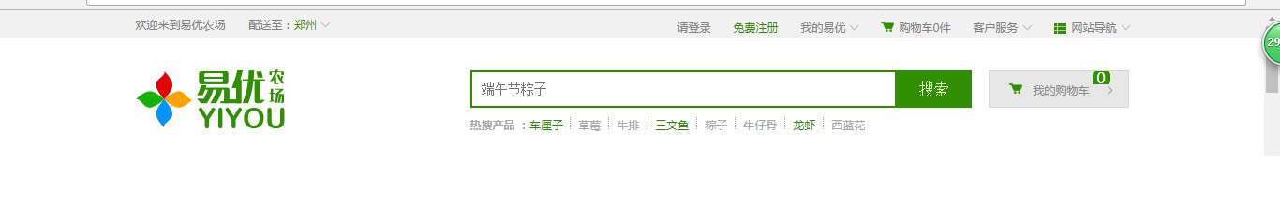
MAKE A GOOD KNOCK ON THE CODE
页眉

Slide 5
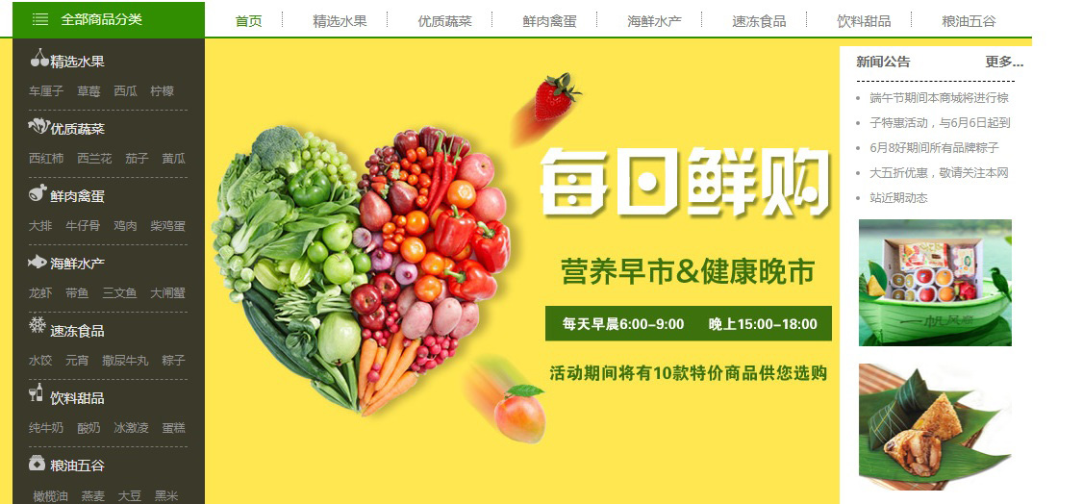
MAKE A GOOD KNOCK ON THE CODE
banner图部分

Slide 6
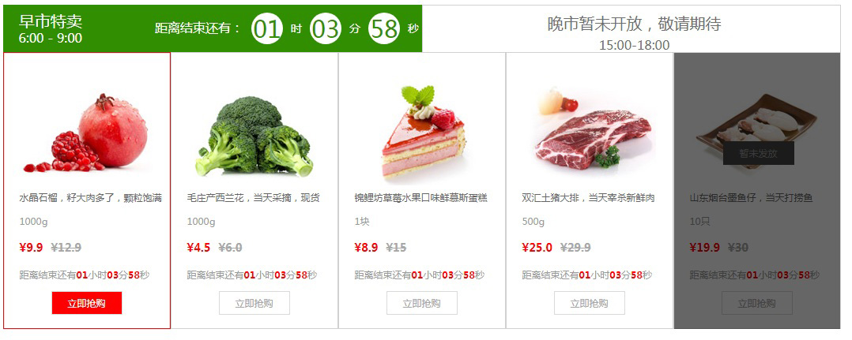
MAKE A GOOD KNOCK ON THE CODE
早市特卖区

Slide 7
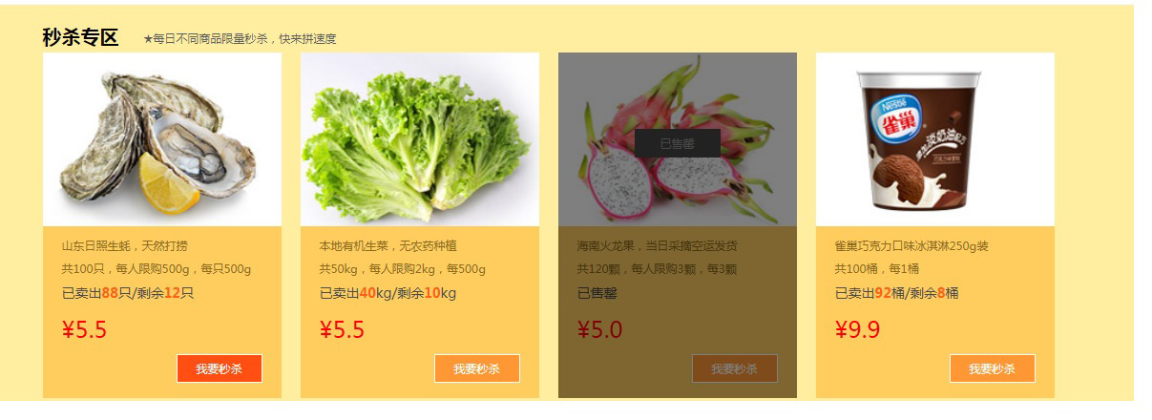
MAKE A GOOD KNOCK ON THE CODE
秒杀专区

Slide 8
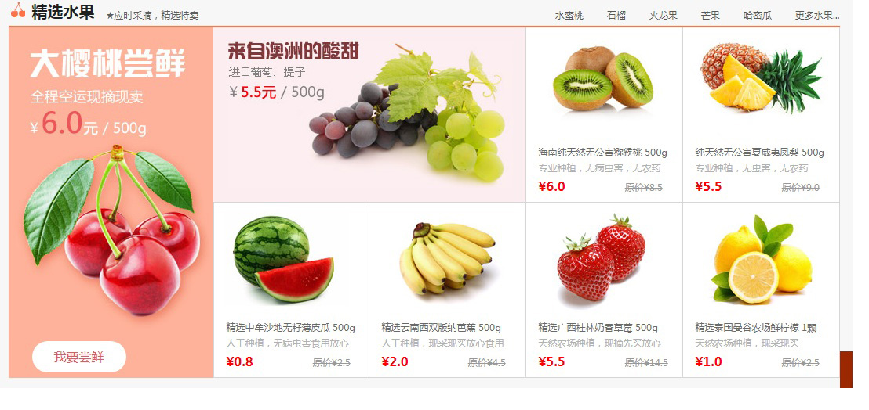
MAKE A GOOD KNOCK ON THE CODE
分类区域

Slide 9
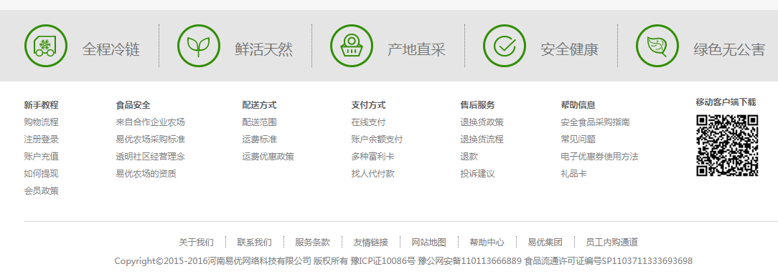
MAKE A GOOD KNOCK ON THE CODE
页脚

Slide 10
THANK YOU

